Slide 1
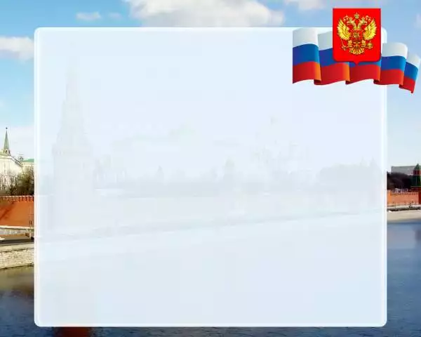
Единый урок прав человека

Slide 2

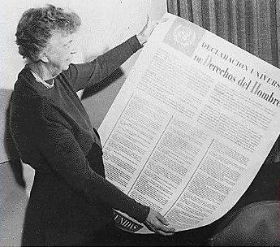
10 декабря 1948 года на третьей Ассамблее ООН была принята Всеобщая декларация прав человека. В 1950 году ООН было принято решение отмечать день принятия Всеобщей декларации прав человека как День прав человека. В 2017 году празднуется День прав человека в 69 раз.

Slide 3
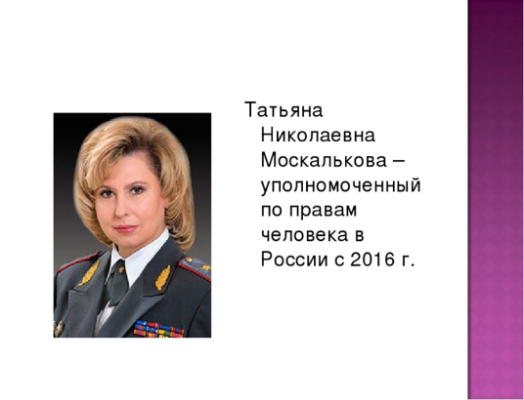
Инициатором Единого урока права выступил Уполномоченный по правам человека в Российской Федерации Т.Н. Москалькова при поддержке уполномоченных по правам человека в 85 субъектах Российской Федерации, Минобрнауки России и Временной комиссии Совета Федерации по развитию информационного общества.
В год 20-летия принятия Федерального конституционного закона «Об Уполномоченном по правам человека в Российской Федерации»

Slide 4
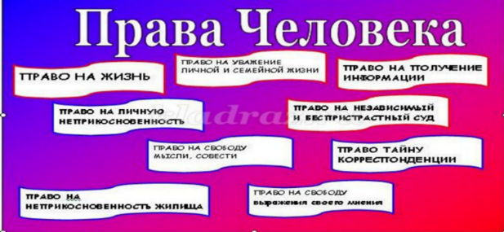
Права человека –это охраняемая, обеспечиваемая государством возможность что-то делать, осуществлять, иметь достойные условия жизни.
Права позволяют не зависеть ни от кого, кроме закона, являться свободным в проявлении своей воли).

Slide 5

Какие права нарушены?

Slide 6
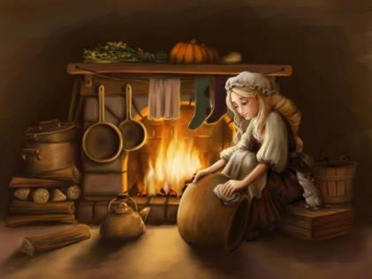
Ситуация:
Мачеха с утра до ночи заставляет Золушку трудиться. Несчастной девочке запрещено участвовать в играх и забавах её сестёр.

Slide 7
Ответ:
Право на свободный труд, отдых и досуг, свободно участвовать в культурной жизни.

Slide 8
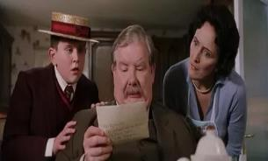
Опекун всемирно известного Гарри Поттера перехватывает и читает письма, адресованные мальчику.

Slide 9
Тайна переписки, неприкосновенность частной жизни.

Slide 10
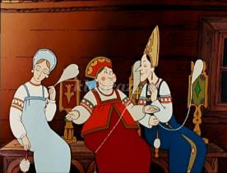
Ситуация:
Ткачиха с поварихой, со сватьей бабой Бабарихой оговорили царицу

Slide 11
Ответ:
Посягательство на честь и репутацию

Slide 12


Slide 13
Ситуация №1.
Мама – Сколько раз тебе говорить – после 11 часов вечера ты должен отправить своих гостей по домам! Ваша ужасная музыка действует всем на нервы!!!
Сын – Но, мама!!! Ты же всё равно не спишь. Кроме того, имею я право на свободу ассоциаций и свободу мирных собраний?
О чём нужно знать маме, чтобы грамотно ответить на вопрос, поставленный её непослушным сыном

Slide 14
В данном случае поведение сына ущемляет права и свободы других лиц, проживающих в этой квартире, и является нарушением порядка

Slide 15
Ситуация №2.
Ученик – Марья Ивановна! Я к Вам больше на историю ходить не буду. Зачем она мне, если я шофером буду? Да и сами Вы историю не знаете, путаетесь часто, уроки у Вас неинтересные. Пусть нам другого учителя найдут, поумнее...
Учительница - Как ты смеешь, Иванов, так со мною разговаривать?
Ученик – Смею, Марья Ивановна! У меня есть право свободно формулировать взгляды по всем вопросам, меня касающимся. А Ваше преподавание меня касается, потому что я от него вчера пострадал – меня за вашу двойку знаете как наказали... Не разрешили в кино сходить. Так что слушайте – преподаватель вы плохой, неумелый...

Slide 16
Закон в этой ситуации на стороне Марьи Ивановны. А чего нельзя допускать, заявляя о своих правах? – Что бы пострадала репутация других людей.

Slide 17
Ситуация 3.
Ученик Сидоров разбил окно в школе. Это видели его одноклассники и сообщили его классной руководительнице.
Учитель – Сидоров!!! Это ты разбил окно! Теперь ты у меня не отвертишься!
Сидоров – А что Сидоров! Чуть что – так сразу Сидоров! Вы сами-то видели?
Учитель – А мне и видеть не надо...Весь класс подтвердит. Пойдём-ка к директору!
Сидоров – А вы сначала докажите, а потом и к директору пойдем... Но вы же ещё и виновной окажитесь, потому что нарушили презумпцию невиновности - основные гарантий Международного права!!! .

Slide 18
Что же касается презумпции невиновности, то о ней говорится лишь в связи с нарушениями уголовного законодательства, что к данному конкретному факту отношения не имеет. Налицо чистая случайность, которую можно связать с нарушением школьной дисциплины, в том случае, если окно было разбито преднамеренно.

Slide 19
Ситуация 4.
Учитель. Оля, ты сегодня дежурная, вытри, пожалуйста, доску и полей цветы.
Оля. Вы не имеете права заставлять меня дежурить! Конвенци­ей ребенка запрещено насилие над детьми!

Slide 20
Кроме прав у Оли есть и обязанности - дежурного (как и всех детей класса). Кроме того, есть обязанность уважать права дру­гих людей начистоту в классе. Ее права действуют, если не нарушают права других!)

Slide 21
Ситуация 5
Учитель. Миша, убери пожалуйста за собой посуду.
Миша: Почему я должен убирать? Пусть работники столовой убирают.

Slide 22
Учащиеся обязаны уважительно относится к работникам столовой. Учащийся обязан после приема пищи убрать со стола посуду.

Slide 23
Ситуация 6.
Учитель: Гриша, слезь с подоконника!
Гриша: Почему я должен слезть с подоконника, хочу и буду сидеть.

Slide 24
Запрещается самовольно раскрывать окна, сидеть на подоконниках

